Slide 1

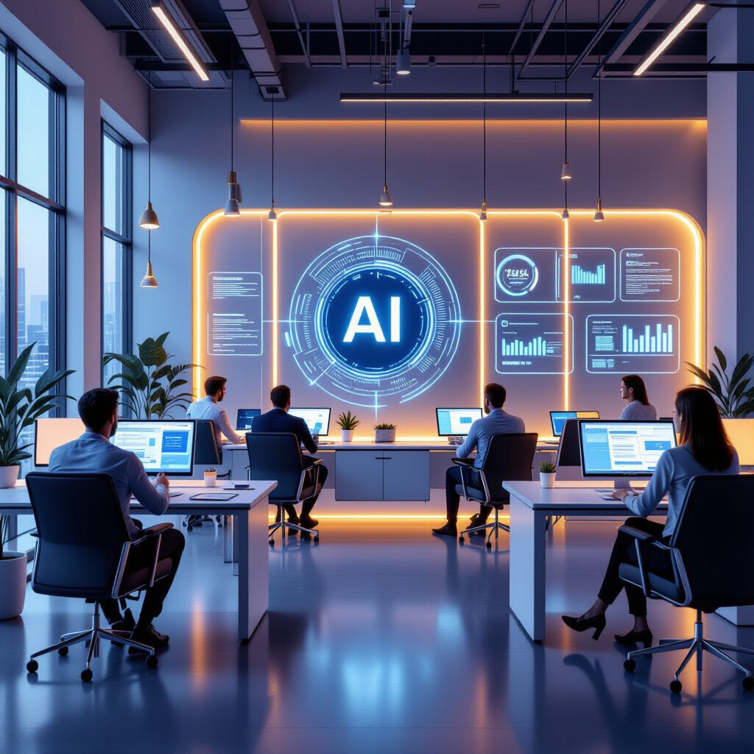
🚀 De mirar el pasado a anticipar el futuro
  Machine Learning con Python para la Toma de Decisiones Empresariales
  Jorge Israel Frometa Moya

Slide 2
Inteligencia Artificial Generativa: El Analista Aumentado.
  Integración con LLM mediante API en flujos de Business Analytics.
  Concepto clave: Pasar de modelos que "predicen" a modelos que "razonan" sobre datos multimodales.

Slide 3
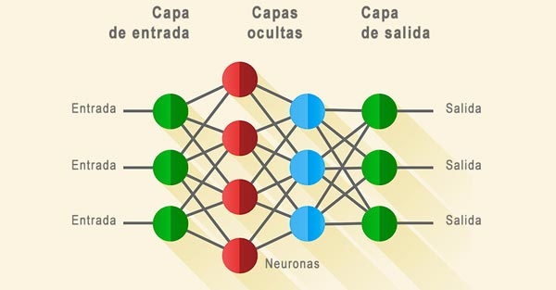
Conceptos Críticos para el Negocio
Ventana de Contexto: Es la "memoria de corto plazo" del modelo. Cuanto más grande sea, más documentos (o albaranes, o contratos) podemos pasarle de una sola vez para que los compare.
Multimodalidad: Los LLM no solo leen texto; puede "ver" un vídeo de una cámara de seguridad o analizar un gráfico de ventas directamente.
Tokens: La unidad de medida y coste. Entender que cada palabra o trozo de imagen tiene un precio asociado.

Slide 4
Controlando la "Creatividad" (Parámetros)
En negocios, la precisión suele importar más que la creatividad.
Temperatura (Temperature):
0.0 (Cerca del cero): Determinista y preciso. Ideal para extraer datos de facturas o resumir informes técnicos.
  1.0 (Alta): Creativo y variado. Útil para redactar correos de marketing personalizados.
Top-P y Top-K: Filtros para que el modelo elija solo las palabras más probables, evitando alucinaciones (inventar datos).

Slide 5
Casos de uso empresarial con LLMs
Automatización de soporte al cliente: chatbots que resuelven consultas frecuentes.
Generación de informes ejecutivos: resúmenes automáticos de datos de ventas, finanzas y operaciones.
Análisis de sentimiento en redes sociales: monitoreo de marca en tiempo real.
Asistente legal y contractual: revisión y comparación de documentos legales.
Personalización de marketing: creación de contenido dirigido a segmentos de clientes específicos.

Slide 6
Cómo elegir el modelo correcto
Tamaño del modelo: más parámetros ≠ siempre mejor. Equilibrio entre costo y rendimiento.
Latencia y velocidad: modelos más pequeños responden más rápido.
Costo por token: importante para proyectos con alto volumen de consultas.
Capacidades multimodales: ¿necesitas procesar imágenes, audio o solo texto?
Compatibilidad con APIs: facilidad de integración en sistemas existentes.

Slide 7
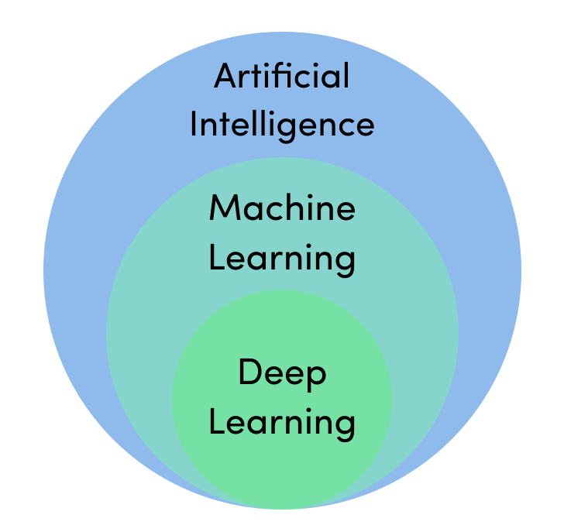
Ética y responsabilidad en el uso de LLMs
Sesgo algorítmico: los modelos pueden reflejar sesgos presentes en los datos de entrenamiento.
Privacidad de datos: no enviar información confidencial o personal a APIs públicas.
Transparencia: documentar cuándo y cómo se usa IA en las decisiones empresariales.
Supervisión humana: el modelo es una herramienta, no un reemplazo del criterio humano.

Slide 8
El futuro de los LLMs en la empresa
Agentes autónomos: sistemas que no solo responden, sino que ejecutan acciones (ej. programar reuniones, enviar recordatorios).
Fine-tuning específico por industria: modelos especializados en salud, legal, retail, etc.
Integración con IoT y sistemas en tiempo real: análisis predictivo con datos de sensores y dispositivos.
Colaboración humano-IA: entornos donde humanos y IA trabajan en flujos interactivos y complementarios.

